Slide 1
The Missing Links:
Bugs and Bug-ﬁx Commits
Adrian Bachmann, Christian Bird, Foyzur Rahman, Premkumar Devanbu and Abraham Bernstein
学籍番号 60206299
氏名 吉富 楓雅

Slide 2
目次
1. 導入
2. ApacheとLinkster
3. 研究結果
4. 結論
バグ報告やコミットにおける問題点を追究する論文です

Slide 3

導入

Slide 4

ソフトウェアの欠陥
ソフトウェアの欠陥の実証研究はバグデータベースとプログラムコードリポジトリの間のリンクに依存
開発者はどのコミットがバグ修正を実行するかを常に報告するとは限らない…
このようなリンクは修正された
バグ全体の偏りのあるサンプル
になる可能性がある
Notes:
ソフトウェアの欠陥の実証研究は、バグデータベースとプログラムコードリポジトリの間のリンクに依存している。残念ながら、開発者は、どのコミットがバグ修正を実行するかを常に報告するとは限りません。以前の研究では、このようなリンクは、修正されたバグ全体の偏りのあるサンプルになる可能性があることを示唆しています。

Slide 5


欠陥報告の問題
正しく入力されたことは保証できない
不完全性 偏り
データに依存するアプリケーション・アルゴリズムに悪影響を与える
Notes:
良心的な開発者は、バグ情報のチェックイン時にこの情報を入力します。 しかし抽出されたリンク（プログラムコードコミットとバグレポートの間）は、コミットログの任意の開発者アノテーションに依存しているため、正しいことが保証されません。さらに、これらの問題（例えば、不完全性、バイアス(偏り)など）は、そのようなデータに依存するアプリケーションおよびアルゴリズムに悪影響を与える

Slide 6
完璧な欠陥報告の難しさ
スキル
知識
労力
バグはすべてプロジェクトのバグ追跡データベースに実際に報告されると仮定
可能な限りリンクを確立しなければならない
費用・時間がかかる
Notes:
ソフトウェア製品の関連するバグはすべて、プロジェクトのバグ追跡データベースに実際に報告されると仮定します。欠陥報告の偏見を真に理解し、そのような仮定を検証するためには、プロジェクトのコミットバージョン履歴を完全に（少なくとも時間窓で）分析し、欠陥点であるすべてのコミットを正確に特定しなければなりません。それらはそうではありません。真実を得るためには、スキル、知識、労力が必要です。連続バージョンを比較し、変更を理解し、報告されたバグを特定し、可能な限りリンクを確立する必要があります。このプロセスは、統計解析のための十分なサンプルが得られるまで繰り返さなければならない。これは費用がかかり、時間がかかります。

Slide 7
リサーチクエスチョン
RQ1
開発者のバグ報告と修正の実践は研究者が一般的に行った仮定に対応しているか
RQ2
コミットとバグ報告の間のリンクを調べる自動化されたアプローチはどれくらい効果的か
RQ3
バグ修正コミットとバグ報告のリンクに体系的な偏りがあるという証拠はあるか
Notes:
伝統的に、研究者は、バグの修正、報告、およびリンク現象についていくつかの仮定を行ってきました。 最初の2つの研究の質問は、ソフトウェア工学研究のためのリンクされたバグデータを使用する際に生じる一般的な内部妥当性の懸念を反映しています。
RQ 1：開発者のバグ報告と定着の実践は、研究者が一般的に行った仮定に対応していますか？
第二に、研究者は、コミットとバグレポートの間のリンクを見つけた自動化されたツールが偽陽性か偽陰性かどうかという問題について光栄に思う傾向がありました。
RQ 2：コミットとバグレポートの間のリンクを調べる自動化されたアプローチはどれくらい効果的ですか？
最後に、バグフィックスコミットのリンクされたセットは、バグフィックスコミットの完全なセットのサンプルです。 このサンプルが検出可能な方法で偏っているかどうかを確認できます。
RQ 3：バグフィックスコミットとバグレポート[10]のリンクに体系的な偏りがあるという証拠はありますか？

Slide 8

ApacheとLinkster

Slide 9
Apache
Apache HTTP Webサーバー：
Apache Software Foundationの後援で開発されたオープンソースソフトウェアシステム
全Webサイトの55％以上を占める
データ品質の詳細な調査のために都合が良い
Notes:
Apache HTTP Webサーバーは、Apache Software Foundationの後援で開発されたオープンソースソフトウェアシステムです。 Apacheが最も人気のあるWebです
インターネット上のサーバーで、全Webサイトの55％以上を占めています[26]。 Apacheは、研究者の間で最も人気のあるOpen Sourceプロジェクトの1つです。これは現在の経験的ソフトウェア工学研究（例えば、[25,28,20,8,18]）で広く使用されており、したがってデータ品質の詳細な調査のための良い主題である。

Slide 10
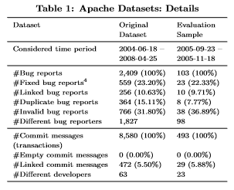
Apacheのデータセット

Slide 11
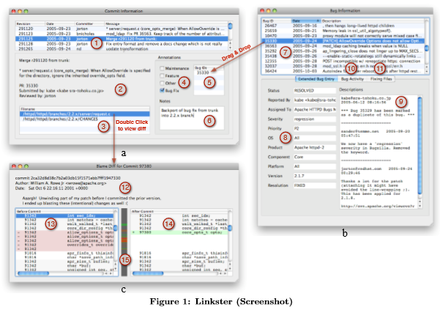
Linkster
Notes:
Linksterを使用することで、ドメインのエキスパートの作業が単純化され、他の面倒で、反復的で不都合な一連の呼び出しが大幅に加速されました。図1はLinksterのスクリーンショットを示し、3種類の情報を含むウィンドウを示しています。変更されたすべてのファイル（a）、バグレポート（b）、前後のファイル内のすべての行の不具合情報特にコミット（c）。 Linksterは、ファイルコンテンツ用のバージョン管理システムとデータベース（ローカルまたはリモート）へのアクセスを必要とし、未処理のリポジトリとバグ追跡情報を含んでいます。 CVS、SVNなどの競合他社からの変換をサポートするツールの利用可能性が増しています。しかし、便宜上、Linksterは元のリポジトリのリビジョンIDを表示します。ユーザーが作成したすべてのメモ、リンク、および注釈（後述）も記録されます

Slide 12
Apacheデータの評価
・Apache開発者のDr. Justin ErenkrantzがLinksterを使用しコミットのサンプルに手作業で注釈をつけた
・コミットデータの変更がどのように・なぜ・誰によって行われたかを示す
・Linksterは非常に役に立ち関連するすべての情報の統合ビューを提供した
Notes:
我々の研究課題に取り組むために、我々は第3.3節で定義された評価データセットの作成で評価を開始した。 Linksterを使用してブラウジングとアノテーションを容易にするため、経験豊富なApache開発者のDr. Justin Erenkrantzが、Linksterを使用してコミットの一時的なサンプルに手作業で注釈を付けました。
Linksterを使用して、ジャスティンはそれぞれのコミットに注釈を付けて、バグフィックス、実装された機能要求、メンテナンスタスク、またはその他のものとして表示します。この情報を使用して、完全に注釈を付けられたコミット・データを取得し、与えられた期間中のすべての変更の完全な図と、これらの変更がどのように/なぜ/誰によって行われたかを示します。このデータは、自動リンク手法（主にバグフィックスや一部の機能要求を含む）を検証するために使用できます。実際、ジャスティンのような経験豊富なコア開発者にとっても、過去数カ月または数年後のプログラムコードに注釈を付けることは難しい課題です。 Linksterは非常に役に立ち、関連するすべての情報の統合ビューを提供しました。ログメッセージ、変更されたファイル、変更されたファイルのファイルに基づいて、Justinはすべてのコミットに注釈を付けることができ、ほとんどの場合、コミットに関する追加情報を提供しました。

Slide 13

研究結果

Slide 14
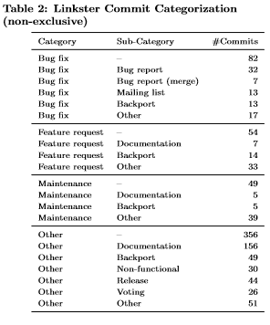
サンプルコミットの注釈
Notes:
私たちの選択した一時的サンプルの493件のコミットすべてに注釈が付けられた。
表2は、サブクラス化を含む注釈結果を要約している。 単一のコミットは多くの注釈を持つことができる。たとえば、コミットは「バグフィックス」と「フィーチャー要求」の両方として注釈を付けられます。数が合わないのはそのため。
以下のサブセクションでは、セクション1で提示された研究課題に関連した知見を提示する。我々はジャスティンとのインタビューに基づく追加の発見も提示する。

Slide 15
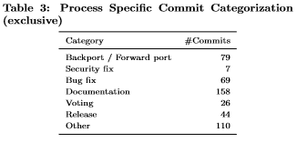
コミットのカテゴリ

Slide 16
5つの発見
発見1.
すべての固定バグがバグ追跡データベースに記載されているわけでなくメーリングリストで議論されているものもある.
発見2.
Apacheのリリースでバグを修正するには, さまざまな開発者による複数のコミットが必要.
Notes:
発見１
従来の知恵とは異なり、Apacheプロジェクトの参加者は、BugZillaを介してすべてのバグを報告するわけではありません。 開発者やプロのユーザは、Apacheメーリングリストを利用してバグを報告し、バグトラッカーに報告することなくバグフィックス（時には同時に）を提供することも判明しました。
表2に示すように、評価データセットにはバグフィックス関連のコミットが82件あります。そのうちの32個（バグレポート）は、バグ追跡データベースに直接関連しています。その他7コミットにはバグフィックスが含まれていますが、間接的にバグフィックスを含むバージョンのマージではなく、最初のバグフィックスコミットではありません（バグレポート（マージ））。つまり、バグ追跡データベースには、バグ関連のコミット（32 + 7 82）の47.6％しか記録されていません。ジャスティンによってバグフィックスとして識別された13の他のコミット（合計の16％）については、Apacheメーリングリストに関連する議論があります。これは、多くのバグがバグ追跡データベースには現れず、むしろメーリングリストでしか議論されないという落胆した観察につながります。
発見２
Apache HTTP Webサーバープロジェクトでは、Apacheリリース版にコミットすることができる開発者はほんのわずかです。したがって、あるリリースのバグフィックスは、他の人が古いリリースまたは別のリリースに実際にコミットする必要があります。
最初に、開発者は特定のバグを見つけ、アクティブな開発（「トランク」とも呼ばれます）の下で新しいバージョンを現在のバージョンにコミットします。理想的には、コミットログの関連するバグレポートも参照してください。次に、少なくとも2人の他の開発者が変更されたコードを見直し、変更を検証し、フィックスに対して投票します（このステップは、表2および3に示す投票コミットに関連しています）。最後に、投票が肯定的であれば、fiはバックポートと呼ばれるApacheのリリースバージョンにコミット（またはマージ）されます。このプロセスの結果として、バージョン履歴にいくつかの異なるコミットを見つけることができます。これは同じバグです。

Slide 17
5つの発見
発見3.
開発者は他のプロジェクトのバグ追跡だけではなく, 自身が報告したバグを修正することもある.
発見4.
すべてのコミットに注釈を付けても, 場合によってはコミットの原因が不明なままである.
Notes:
発見４
あるプロジェクトのコードベースの不具合が、実際には別のプロジェクトで失敗している可能性があります。したがって、Apache HTTP Webサーバーで報告されているバグの一部は、Apacheプログラムのコードの根本原因を持っています。 Apacheは外部ライブラリとApache Commonsモジュールを使用します。したがって、Apache HTTP Webサーバーでの障害は、たとえApacheのバグ追跡データベースで正しく報告されたとしても、実際には別の場所に固定する必要があります。
表2および表3は、評価データセットのすべてのコミットの注釈、サブクラス化およびプロセス指向の分類を示しています。 表3の値に基づいて、110のコミット（22.3％）に対して、他のプロセスの注釈があります。 したがって、これらのコミットの理由は、Apacheソフトウェアエンジニアリングのコアタスクの1つで正当化されるものではありません。 さらに、コミットの大部分は、ドキュメンテーション（32％）、投票（5.3％）、リリース（8.9％）ではなくバグフィックスや機能要求によって正当化されません。 すべてのコミットの37.1％のみがソフトウェア製品に機能上の影響を与えています（機能要求とすべてのバックポートを含むバグフィックス）。これは、すべてのコミットが実際にソフトウェアを変更するコミットではないという結論につながります。
発見４
空のコミットログメッセージのために、原因不明のコミットの問題が発生しました。 悲しいことに、経験豊富な開発者でさえ、説明できないコミットの説明を遡及的に再構築することはできません。

Slide 18

5つの発見
発見5.
アルゴリズムは開発者がバグトラッカーに報告したバグにリンクしているコミットログメッセージの大半を, 時間制約の下で検出する.
Notes:
選択された時間的サンプルでは、​​私たちのリンクアルゴリズムは、コミットメッセージとバグ追跡データベースとの間の29のリンクを見つけました。ジャスティンはまた、これらのすべてのリンクを特定した。評価データセットには偽のリンクは見つからなかった。

Slide 19

結論

Slide 20
まとめ
・すべての固定バグがバグ追跡データベースに記載されているわけでなくメーリングリストで議論されているものもある.
・Apacheのリリースでバグを修正するには, さまざまな開発者による複数のコミットが必要.
・すべてのコミットに注釈を付けても, 場合によってはコミットの原因が不明なままである.

